Slide 1
Miss Mika
If we never try, we will never know
SD Talenta

Slide 2
Lambang dan Dasar Negara Indonesia
Negaraku Indonesia
Aku bangga dan cinta Indonesia

Slide 3
Lagu Kebangsaan Negara Indonesia
Indonesia Raya
Ciptaan : WR.Soepratman
Warna Bendera Negara Indonesia :
Merah dan Putih
Merah : Berani
Putih : suci

Slide 4
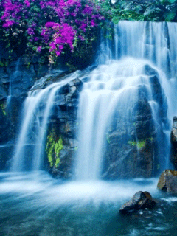
Lambang Negara Indonesia :
Garuda Pancasila
Dasar Negara Indonesia :
Pancasila

Slide 5
Semboyan negara Indonesia
yaitu :
Bhinneka Tunggal Ika
artinya
Walaupun berbeda – beda tetap satu juga

Slide 6
Teks Pancasila
1. Ketuhanan Yang Maha Esa
2. Kemanusiaan yang adil dan beradab
3. Persatuan Indonesia
4. Kerakyatan yang dipimpin oleh hikmat kebijaksanaan dalam permusyawaratan/perwakilan
5. Keadilan sosial bagi seluruh rakyat Indonesia

Slide 7
Gambar Simbol Pancasila
Simbol sila kesatu (Bintang)

Slide 8
Gambar Simbol Pancasila
Simbol sila kedua (Rantai)

Slide 9
Gambar Simbol Pancasila
Simbol sila ketiga (Pohon Beringin)

Slide 10
Gambar Simbol Pancasila
Simbol sila keempat (Kepala Banteng)

Slide 11
Gambar Simbol Pancasila
Simbol sila kelima (Padi dan Kapas)

